Slide 1
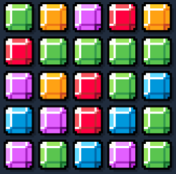
Школа «Алгоритмы, играющие в игры»
19 февраля — 19 марта
Контур, ФИИТ УрФУ Павел Егоров @xoposhiy
Notes:
## Анонс дня
На этот раз познакомимся с новой игрой под названием Same Game. В ней симуляцию вам придется запрограммировать самостоятельно. Поэтому мы подробно разберем все идеи и алгоритмы, которые для этого понадобятся. По пути познакомимся с новыми возможностями языка Python: юнит-тестами, позволяющими легко тестировать свой код, и type-hints, позволяющие сделать ваш код понятнее.
И наконец, мы рассмотрим как имея готовую симуляцию можно реализовать жадный алгоритм для решения этой задачи. В конце вы опять получите заготовку кода для реализации разобранного на лекции алгоритма. Это будет вашим следующим домашним заданием. Ссылки: Same Game https://www.codingame.com/multiplayer/optimization/samegame PyCharm Edu https://www.jetbrains.com/edu-products/download/#section=pycharm-edu
Вопрос: Как впечатления от тех, кто пытался сдавать предыдущие задачи?
Всем нужна была помощь с отладкой. Часть людей приходила на консультации вообще без кода
Юнит тесты помогут отлаживать ошибки, но для этого нужен PyCharm
Домашка будет больше, а поэтому делайте ее заранее!

Slide 2
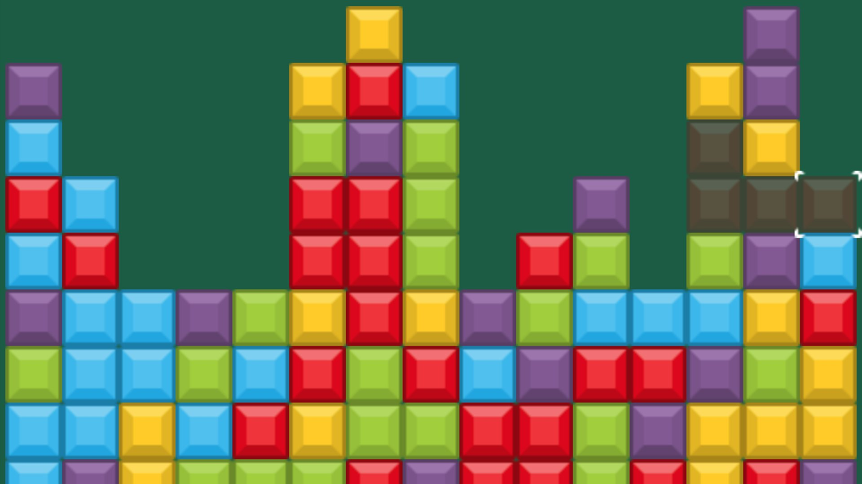
Same Game https://www.codingame.com/multiplayer/optimization/samegame

Slide 3
Same Game
Поле 15 x 15, 5 цветов
score(n) = (n-2)²
score(2) = 0
score(3) = 1
score(4) = 4
score(5) = 9
score(12) = 100
score(42) = 1600
Notes:
Что мы можем понять из этой формулы?
На сколько важно, растить связную область

Slide 4
Составляющие решения
Симуляция
Всё состояние игры
Применение одного хода
Получение списка доступных ходов
Оценка
Алгоритм поиска

Slide 5
Составляющие решения
Симуляция
Всё состояние игры
Применение одного хода
Получение списка доступных ходов
Оценка
Алгоритм поиска

Slide 6
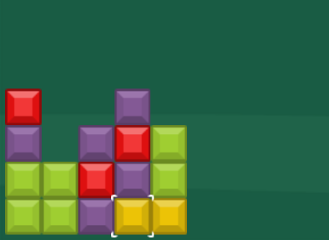
Состояние игры
Цвета тайлов
Набранные очки
Как хранить тайлы?
columns = [
[G, G, V, R],
[G, G],
[V, R, V],
[Y, V, R, V],
[Y, G, G]
]
move = (3, 0)
Notes:
Какая разница как хранить тайлы?
Что нам нужно будет делать с тайлами? (искать ходы и применять ход)
Надо ли хранить пустые тайлы? А пустые столбцы?

Slide 7
Составляющие решения
Симуляция
Всё состояние игры
Применение одного хода
Получение списка доступных ходов
Оценка
Алгоритм поиска

Slide 8
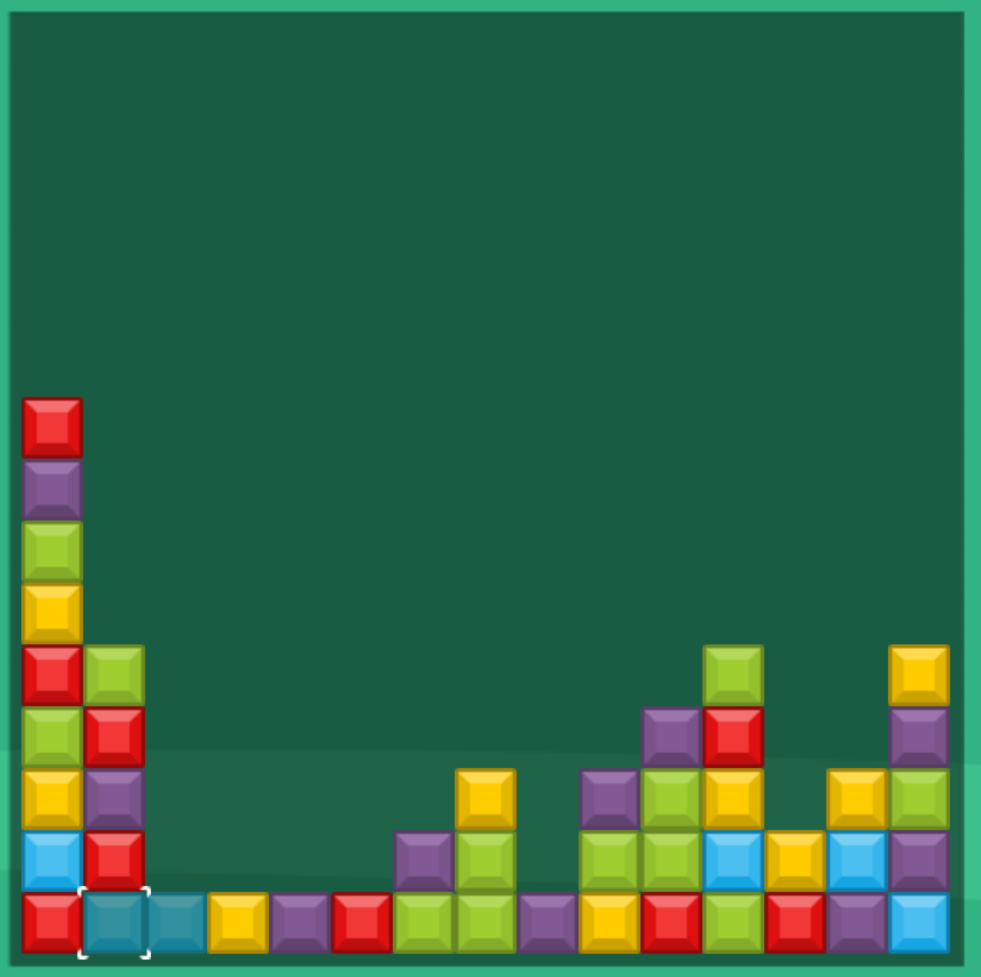
Применение хода (apply_move)
Не менять состояние, а создать новое!
Из каждого столбца собрать оставшиеся тайлы:
Создать новый пустой столбец
Добавлять в него все тайлы исходного, если их нет в удаляемой области
Если получился непустой столбец — добавить его в новый список столбцов.
Notes:
Почему нельзя было менять состояние, как в прошлой игре?
Почему в той игре мы не сделали так же как и тут? Т: А как проверить, есть ли тайл в удаляемой области?

Slide 9
Что является ходом?
Список координат всех ячеек одноцветной области
Доступные ходы:
1. [(0, 0), (0, 1), (1, 0), (1, 1)]
2. [(3, 0), (4, 0)]
3. [(4, 1), (4, 2)]

Slide 10
Смотрим код

Slide 11
PyCharm
1. Установите себе PyCharm Edu https://www.jetbrains.com/edu-products/download/#section=pycharm-edu
2. Установите модуль pytest
3. Попробуйте запустить тесты до начала работы

Slide 12
Что было в коде
PyCharm
Type hints
Unit tests
Устройство main

Slide 13
Составляющие решения
Симуляция
Всё состояние игры
Применение одного хода
Получение списка доступных ходов
Оценка
Алгоритм поиска

Slide 14
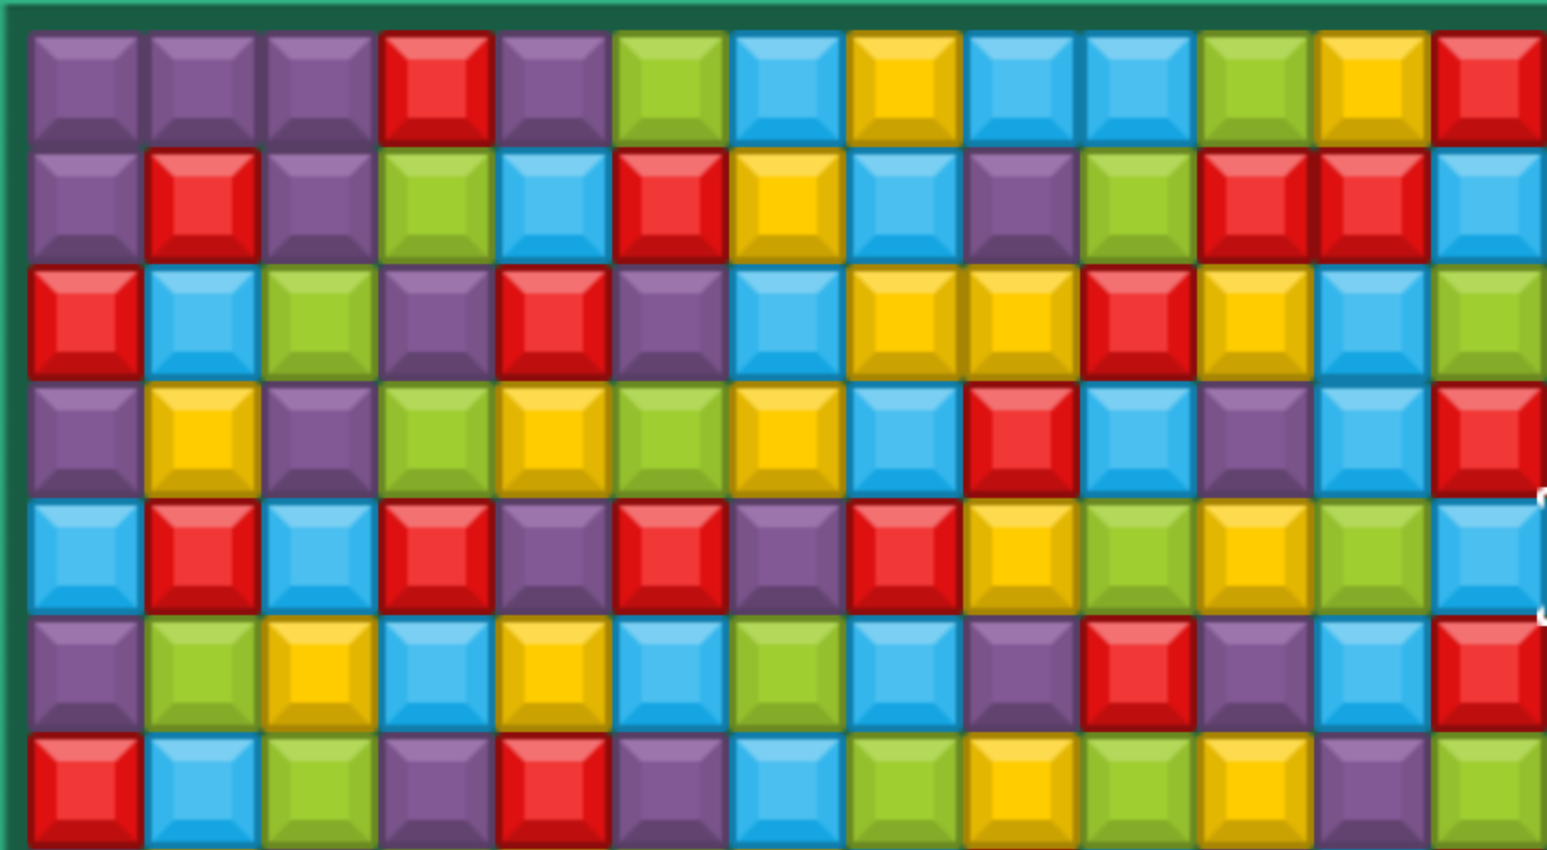

Slide 15
dfs(self, x, y, move):
Добавьте тайл (x, y) в move
Для каждого соседнего тайла того же цвета, если его ещё нет в move — запустите из него рекурсивно dfs
Верните move
def dfs(self, x, y, move):
# Добавьте тайл (x, y) в move
# Для каждого соседнего тайла (nx, ny) того же цвета
# если его ещё нет в move, то
self.dfs(nx, ny, move)
return move

Slide 16
Как использовать dfs?
move = self.dfs(x, y, [])
def dfs(self, x, y, move):
# Добавьте тайл (x, y) в move
# Для каждого соседнего тайла (nx, ny) того же цвета
# если его ещё нет в move, то
self.dfs(nx, ny, move)
return move

Slide 17
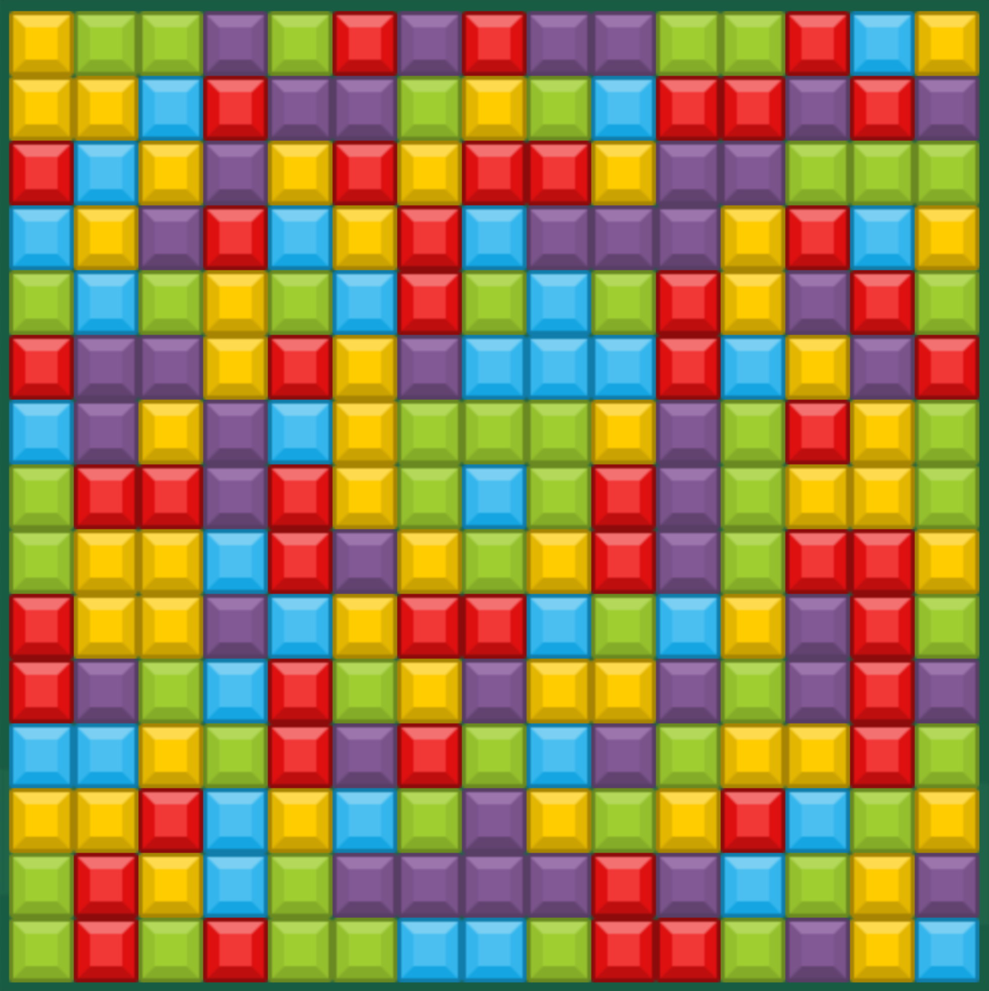
Получение списка ходов

Slide 18
Получение списка ходов
Создайте множество уже посещённых тайлов
Создайте список ходов, в котором будет накапливаться результат
Из каждого ещё не посещённого тайла
Запустите обход одноцветной области (dfs)
Найденную область добавьте в список ходов, если в ней более 1 тайла
Все клетки найденной области добавьте в посещённые
Верните список ходов

Slide 19
Unit Tests

Slide 20
Составляющие решения
Симуляция
Всё состояние игры
Применение одного хода
Получение списка доступных ходов
Оценка
Алгоритм поиска

Slide 21
Оценка состояния. Идеи:
Количество фишек самого распространенного цвета
Сколько очков сможем набрать из этой позиции?
score + стоимости всех ходов
Notes:
Напомню, нам выгодно собирать большую связную область одного цвета.
То есть чем больше больших областей, тем лучше. Какие есть идеи, как это можно формализовать? Превратить в формулу?

Slide 22
Составляющие решения
Симуляция
Всё состояние игры
Применение одного хода
Получение списка доступных ходов
Оценка
Алгоритм поиска

Slide 23
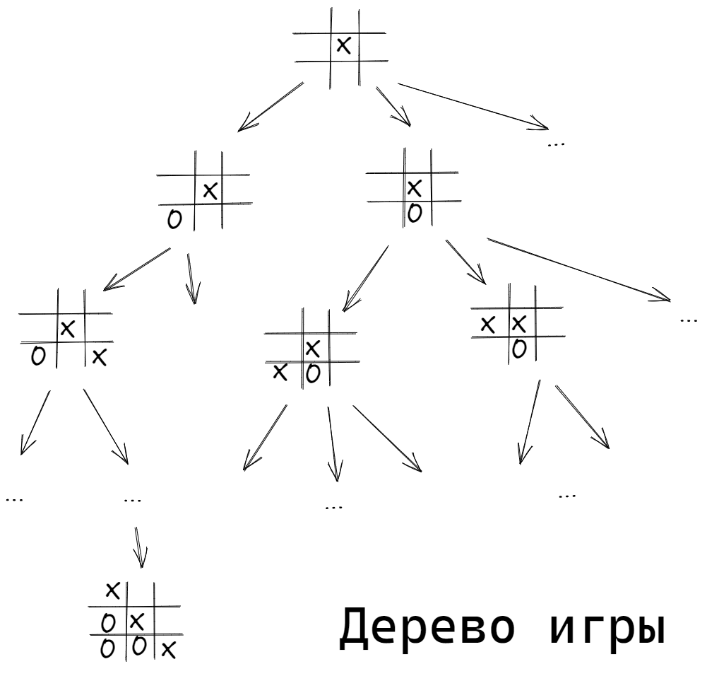

Slide 24
state₁
move₁
move₂
state₂
state₃
move₃
state₄

Slide 25
Жадный алгоритм (Greedy Search)

Slide 26
Жадный алгоритм (Greedy Search)
Получите список возможных ходов state.moves()
Каждый ход примените и оцените результат state.apply_move(...), estimate(...)
Выберите из ходов, тот, что с максимальной оценкой

Slide 27
Практика
Откройте стартовый код same-game и прочитайте его
Реализуйте метод moves проверьте его тестами
Реализуйте метод apply_move проверьте его тестами
Реализуйте функцию оценки состояния
Реализуйте greedy_ai, отправьте решение на CodinGame.com
Дополнительно:
поэкспериментируйте с функцией оценки
реализуйте greedy на два хода вперед

Slide 28
Жадный 2

Slide 29
Жадный 2

Slide 30
Жадный 2

Slide 31
Жадный 2

